Slide 1

영수증을 부탁해 -구조발표-
7조 영수증을 부탁해
강한빛
손현석
오민진
정혜미

Slide 2
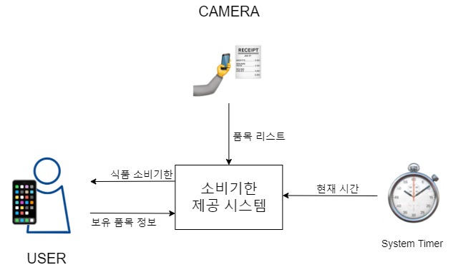
문맥 다이어그램

Slide 3
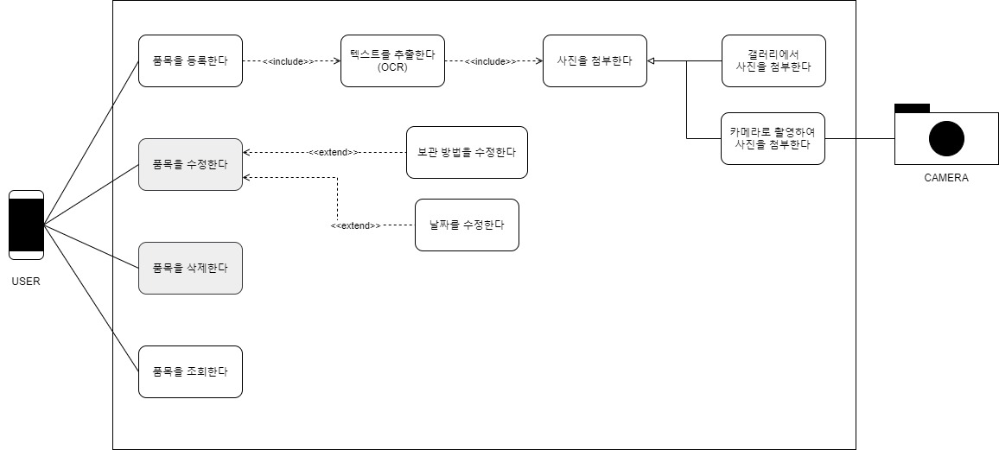
유스케이스 다이어그램

Slide 4
유스케이스 다이어그램 _등록한다

Slide 5
유스케이스 다이어그램 _수정한다

Slide 6
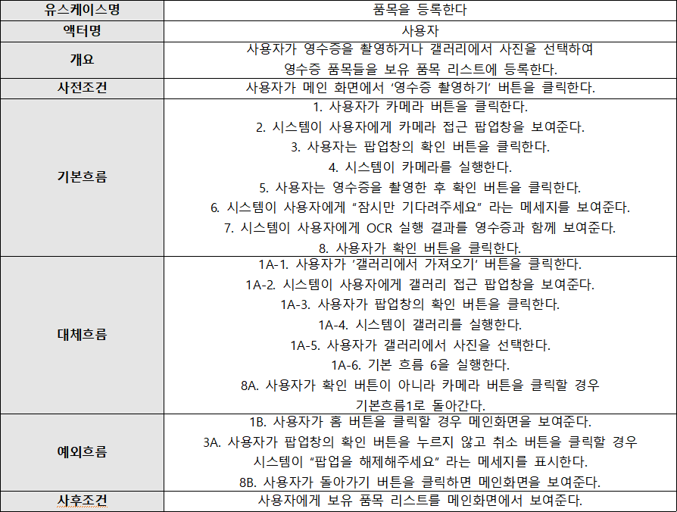
유스케이스 명세서_품목을 등록한다

Slide 7
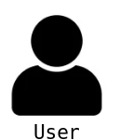
유스케이스 명세서_품목을 등록한다
Model
Controller
View
보유품목 DB
냉장소비기한 DB
품목추출 controller
카메라 controller
OCR controller
품목추출 View
카메라 View
UI
사용자가 카메라를 통해 영수증을 촬영
시스템의 OCR은 촬영된 영수증의 품목을 추출
시스템이 보유품목 정보에 품목등록

Slide 8
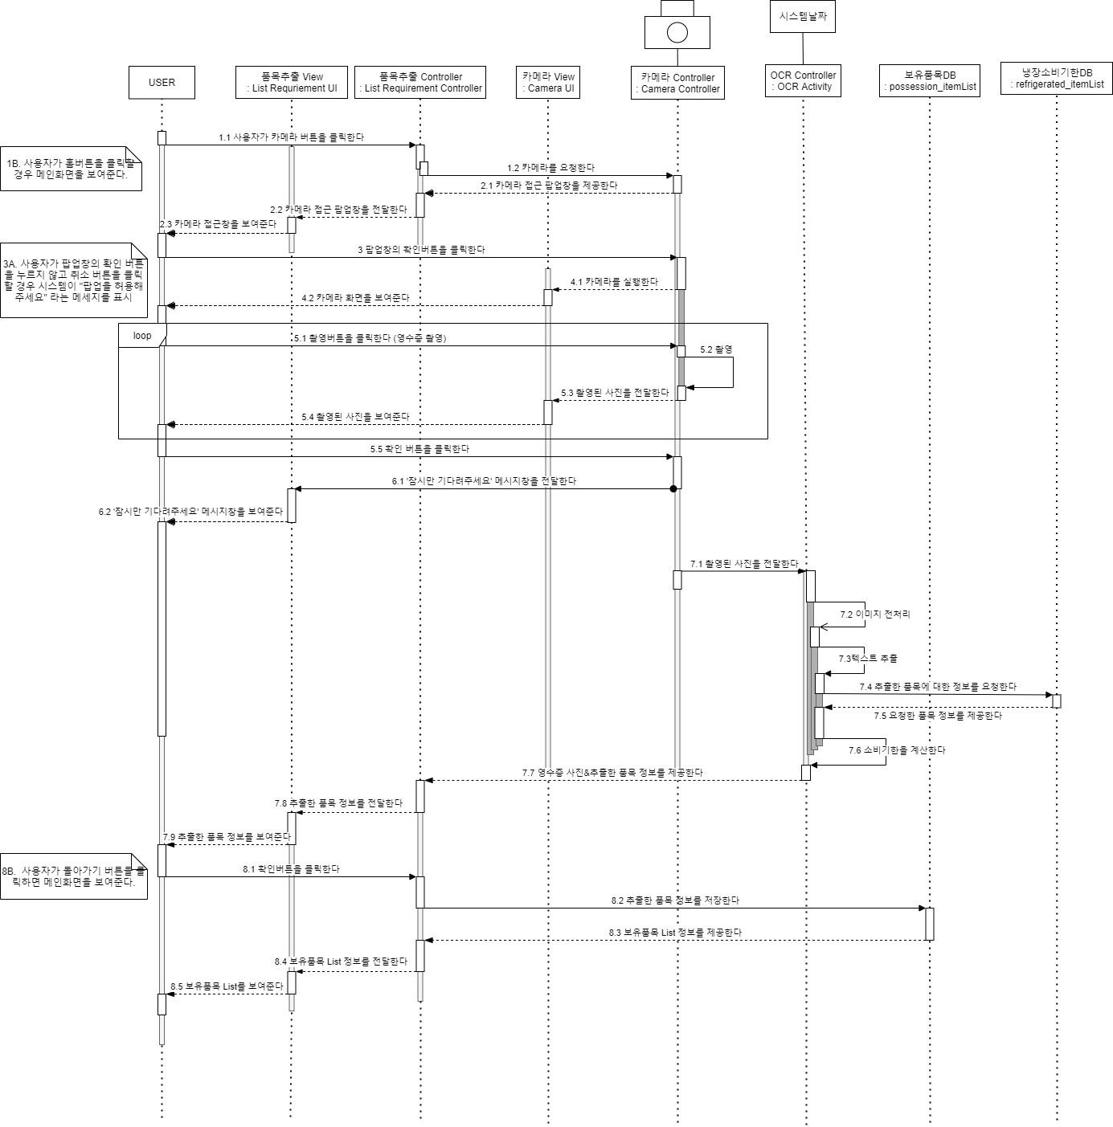
시퀀스 다이어그램 _품목을 등록한다(카메라)

Slide 9
시퀀스 다이어그램 _품목을 등록한다(카메라)
카메라 접근
사진촬영

Slide 10
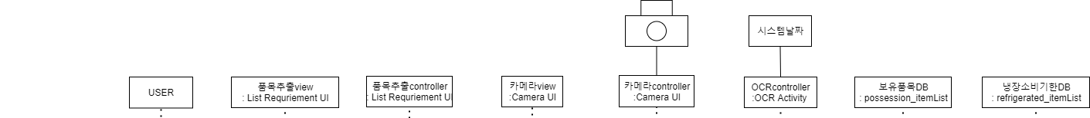
시퀀스 다이어그램 _품목을 등록한다(카메라)
OCR, 텍스트 추출
소비기한 계산, 제공

Slide 11
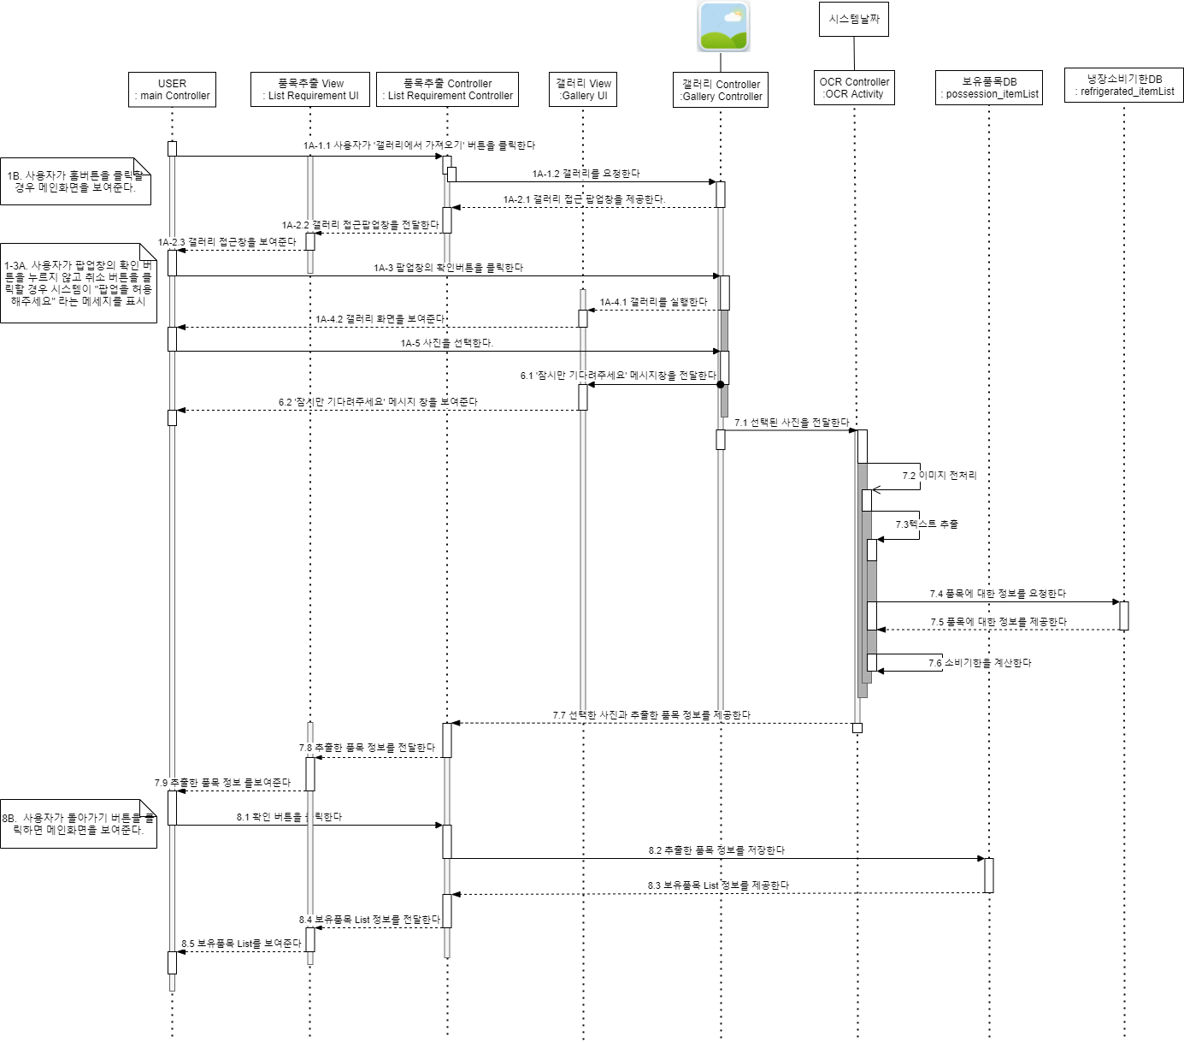
시퀀스 다이어그램 _품목을 등록한다_대체흐름(갤러리)

Slide 12
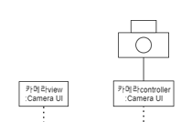
시퀀스 다이어그램 _품목을 등록한다_대체흐름(갤러리)
기본흐름

Slide 13
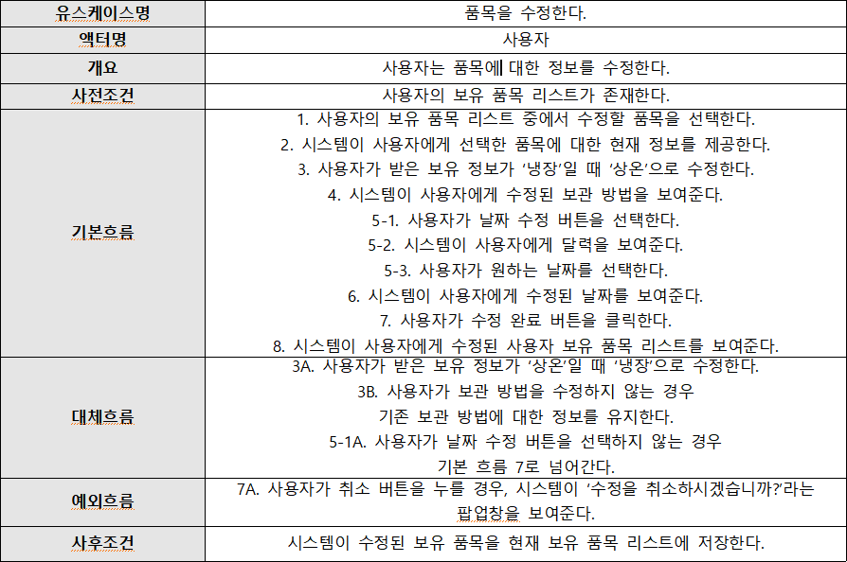
유스케이스 명세서_품목을 수정한다

Slide 14
유스케이스 명세서_품목을 수정한다
Model
Controller
View
보유품목 DB
냉장 소비기한 DB
상온 소비기한 DB
보유품목리스트 Controller
품목수정 Controller
보유품목리스트 View
품목수정 View
UI
사용자가 수정할 품목을 선택
사용자가 보관방법, 날짜 선택
시스템이 수정된 소비기한 제공

Slide 15
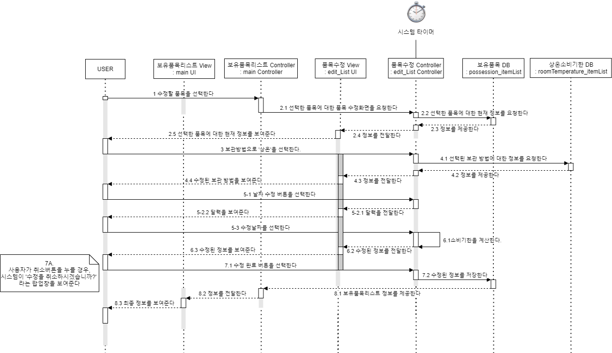
시퀀스 다이어그램 _품목을 수정한다
수정 품목 선택
보관방법 수정
날짜 수정

Slide 16
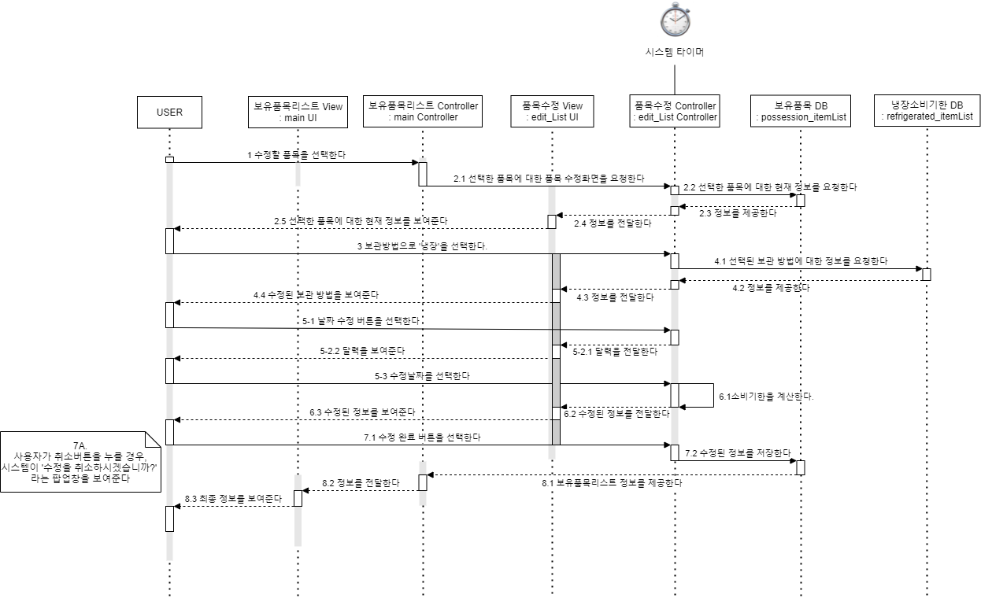
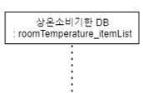
시퀀스 다이어그램 _품목을 수정한다_대체흐름(보관방법 수정(상온->냉장))
기본흐름
수정 품목 선택
보관방법 수정
날짜 수정

Slide 17
시퀀스 다이어그램 _품목을 수정한다_대체흐름(보관방법 수정(상온->냉장))
기본흐름

Slide 18
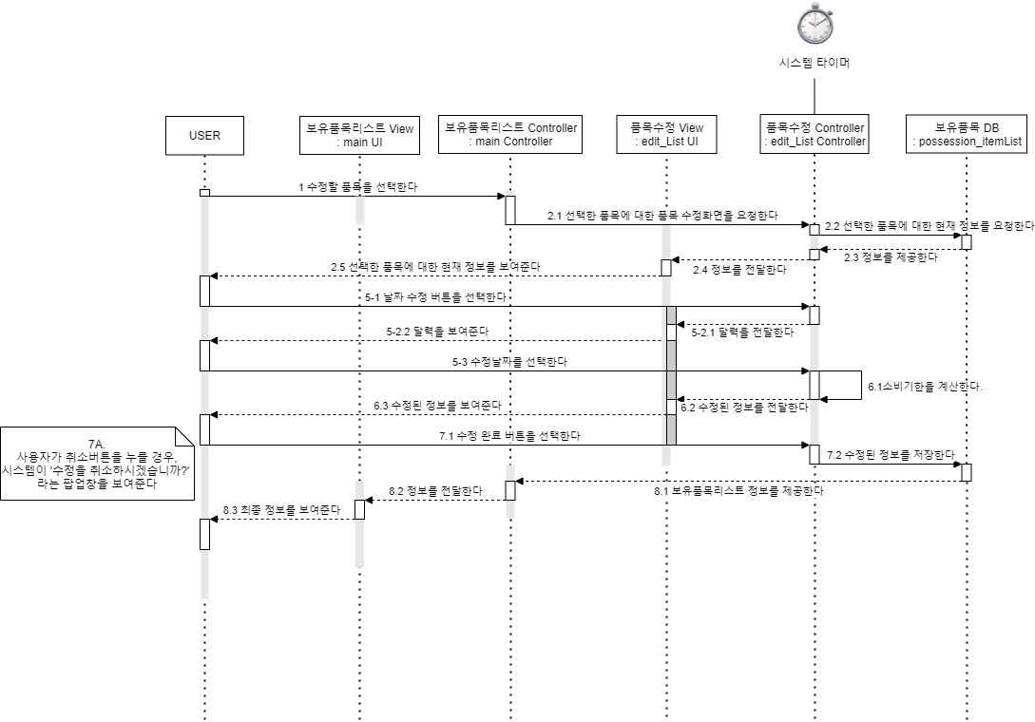
시퀀스 다이어그램 _품목을 수정한다_대체흐름(보관방법 수정X)
수정 품목 선택
날짜 수정

Slide 19
시퀀스 다이어그램 _품목을 수정한다_대체흐름(보관방법 수정X)

Slide 20
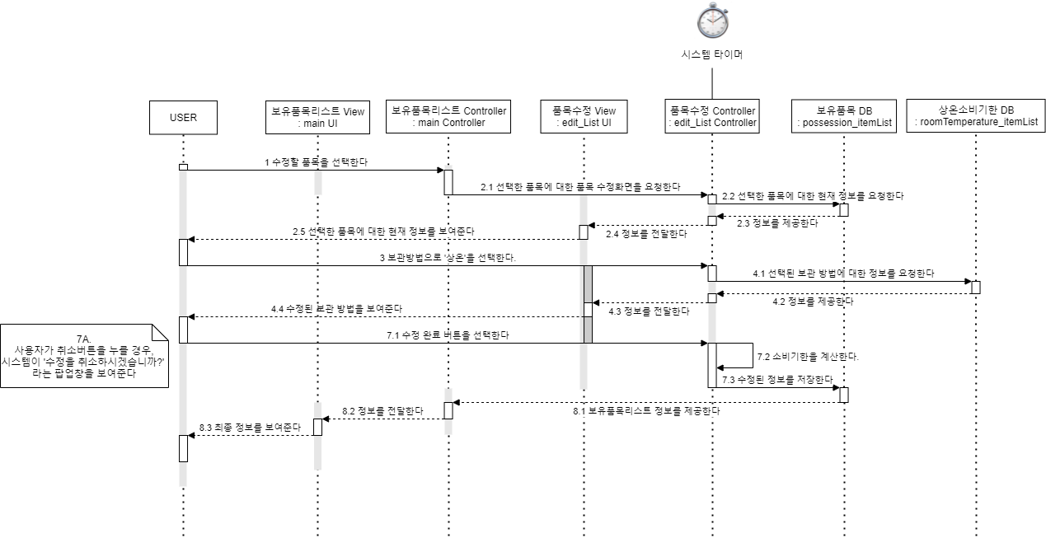
시퀀스 다이어그램 _품목을 수정한다_대체흐름(날짜 수정X)
수정 품목 선택
보관방법 수정

Slide 21
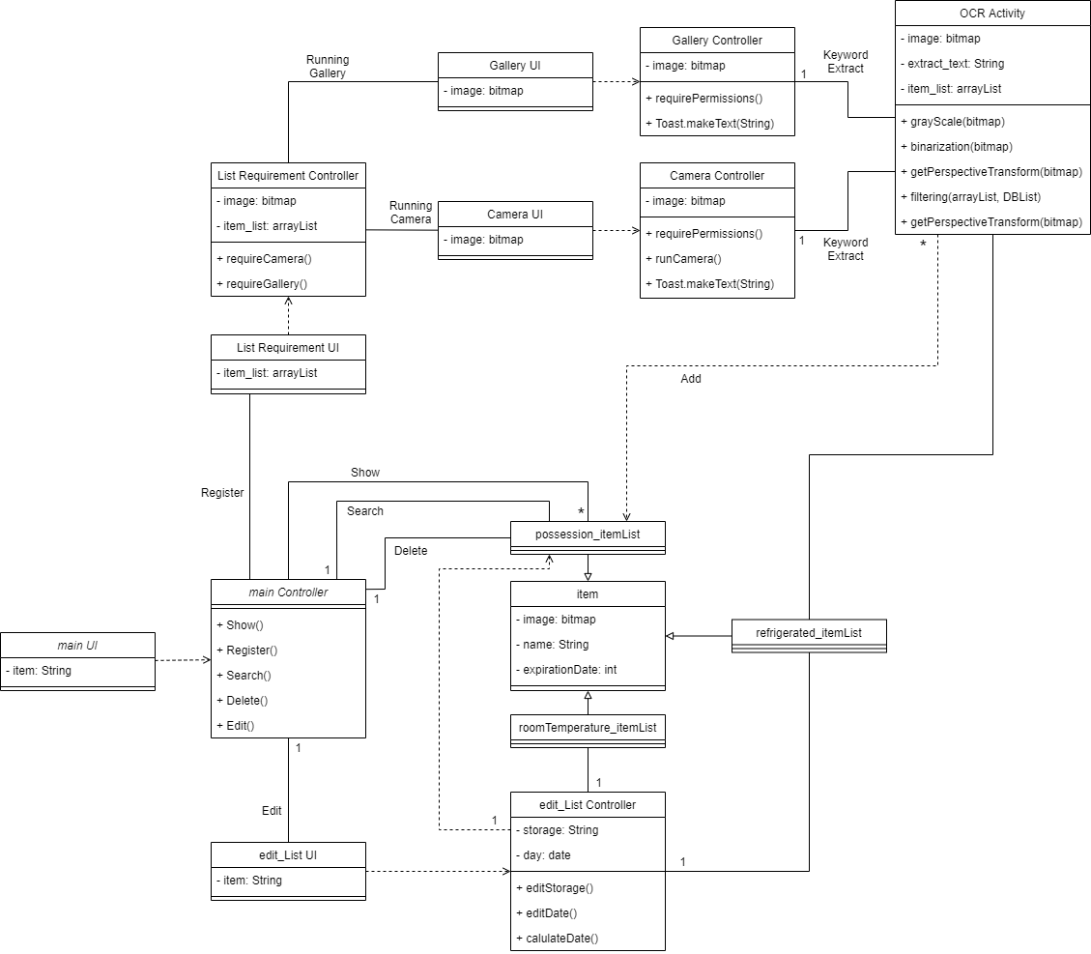
클래스 다이어그램

Slide 22
클래스 다이어그램 _등록한다

Slide 23
클래스 다이어그램 _수정한다

Slide 24
클래스 다이어그램

Slide 25
클래스 다이어그램
상속관계

Slide 26
클래스 다이어그램
의존관계

Slide 27
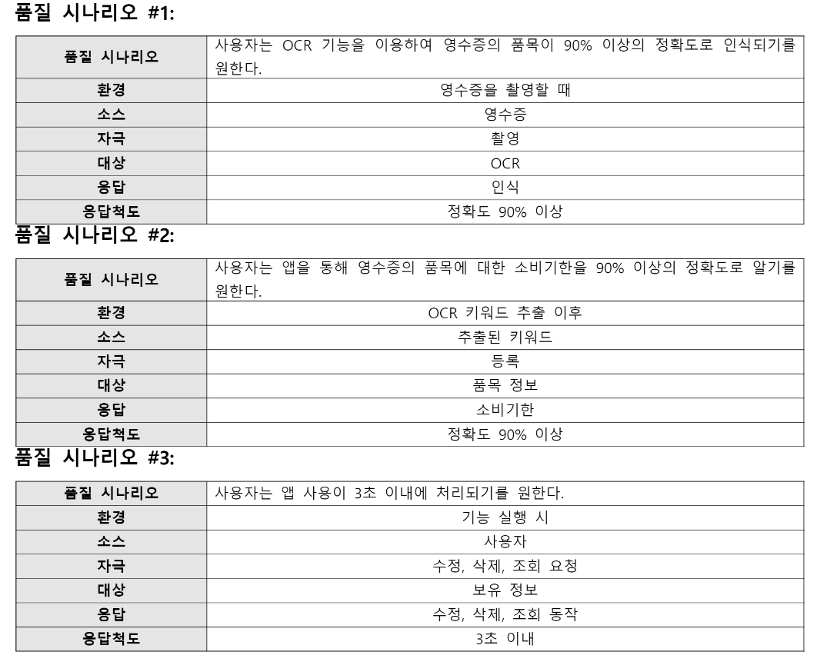
품질 요구사항
OCR의 정확도 90% 이상
품목에 대한 소비기한 정확도 90% 이상
앱의 작업속도 3초 이내

Slide 28

전략 제시_OCR의 정확도 90% 이상
OCR Activity에서 이미지 전처리를 통해 정확도를 90% 이상으로 유지
현재 의 라이브러리를 활용하여 OCR 기술을 구현
Grayscale, 이진화, 기울기 보정 기술로 정확도 향상

Slide 29
전략 제시_품목에 대한 소비기한 정확도 90% 이상
일본 후생노동성에서 소비기한에 대한 자료 수집
보관 방법별로 소비기한 상이, 냉장보관 소비기한과 실온보관 소비기한으로 나누어 데이터베이스를 구축, 더 정확한 소비기한을 제공.

Slide 30
전략 제시_앱의 작업속도 3초 이내
외부와의 상호작용 없이 내부 데이터베이스만을 이용하여 시스템 속도 향상
이미지 전처리 중 이진화 기술을 통해 시스템 속도를 향상

Slide 31
감사합니다

